Slide 1
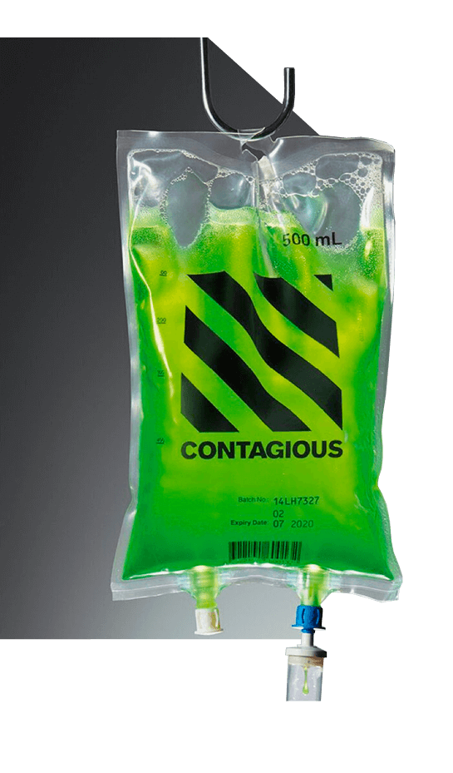
KREATIVITA
A
JAK JI POZNAT
Notes:
•

Slide 2
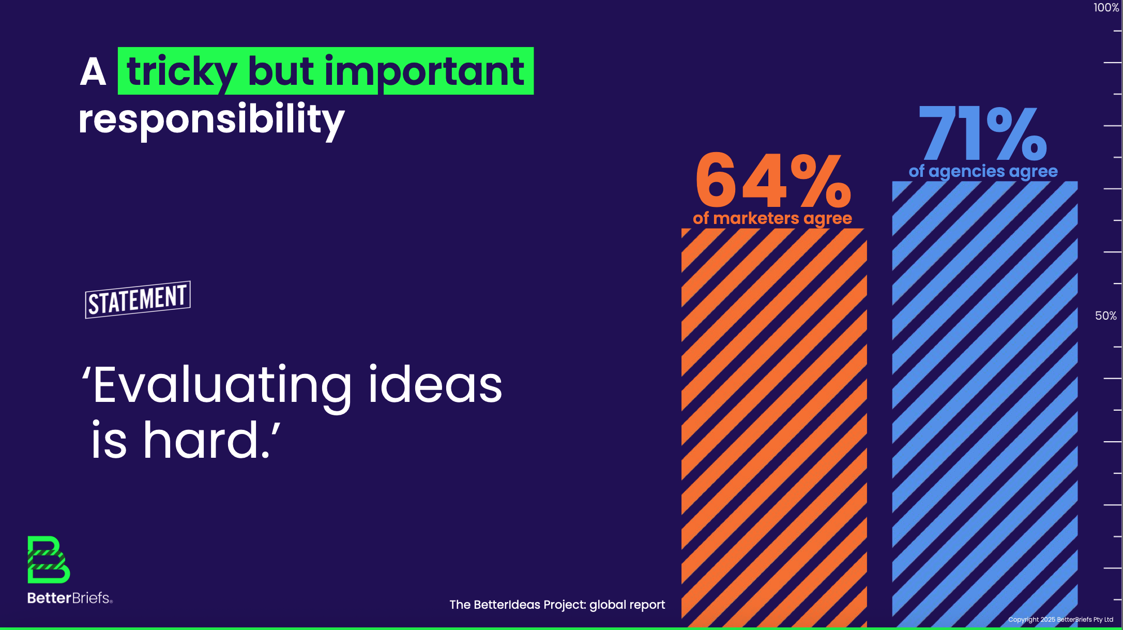

Slide 3
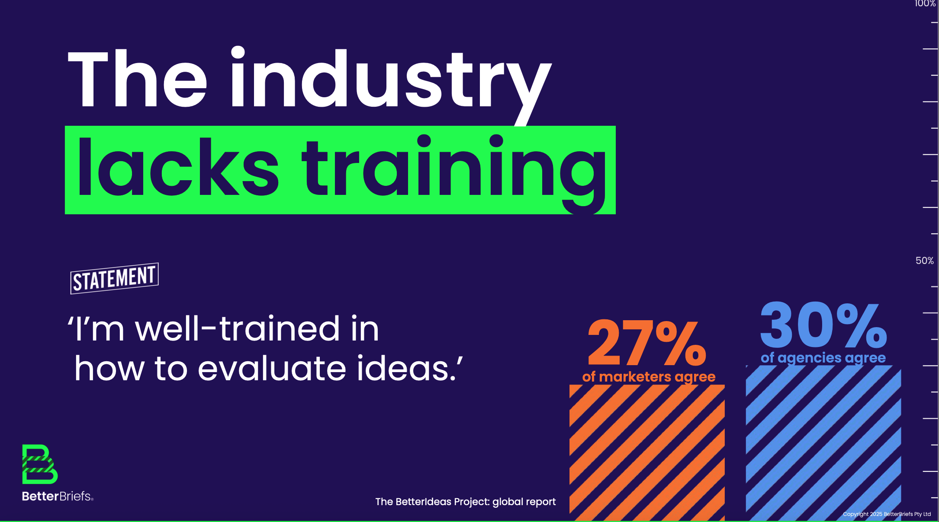

Slide 4
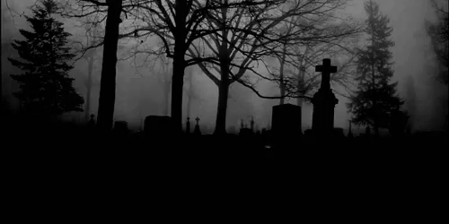
Lidi nezabíjejí kreativitu záměrně.
Přesto to dělají. Vedení snahou
o produktivitu, efektivitu a kontrolu.
How to kill creativity, profesorka Teresa M. Amabile, Harvard Business review

Slide 5

Jed
Bolest
Agónie
Kreativita =

Slide 6
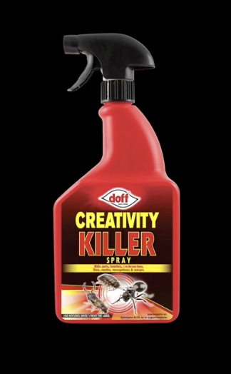
Bolest
Odměna
Odmítnutí

Slide 7
Osmóza
Insipirace

Slide 8


What happens in a typical shampoo ad?
What happens in a typical car ad?
Notes:
Both teams will have 45 seconds to write down in the chat the cliches and generic elements that you would expect to see in typical shampoo ads and typical car ads.
I will be noting down the answers.
We’ll then watch a typical car and shampoo ad, and see which group got the most stereotypes
OK, your 45 seconds starts NOW
<45s>
OK, let’s have a look at those typical ads.

Slide 9


Slide 10
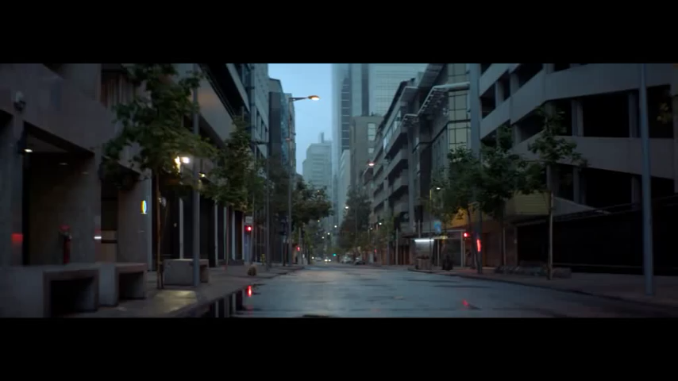

Slide 11


BRAND
WALLPAPER

Slide 12
85%
of ads sit below the attention memory threshold
Source / Amplified Intelligence

Slide 13
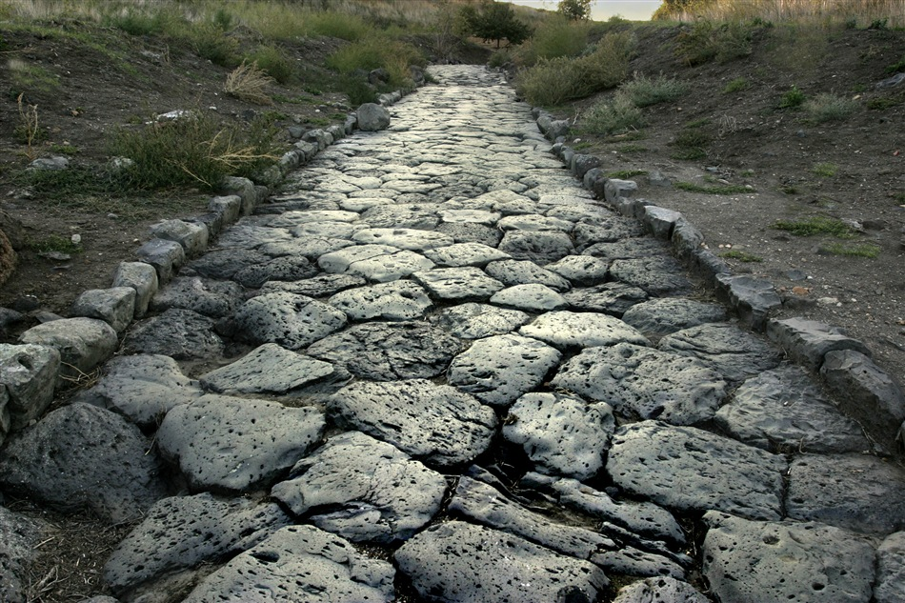
Všeobjímající jazyk/

Slide 14
Jedna z klíčových obtíží konstruktivního zapojení do tvůrčí práce je zakořeněna v jazyce. Hodnocení tvůrčí práce je těžké – je osobní, subjektivní a nejednoznačné. Lidé často nemají ta správná slova, aby vyjádřili, proč mají pocit, že kus kreativní práce je dobrý nebo špatný. Proto je tak důležité stanovit silná, sdílená kritéria.

Slide 15
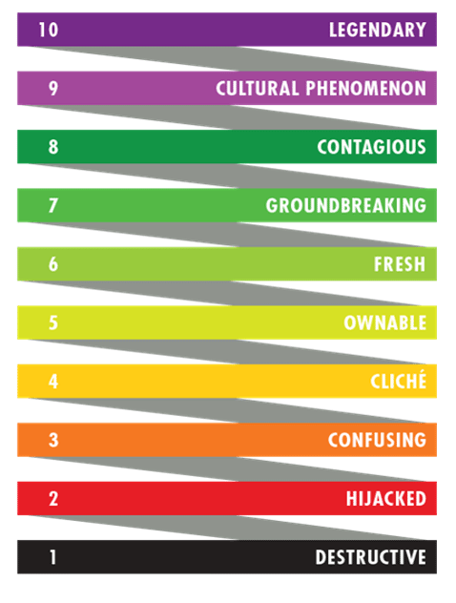
Lingua
Franca

Slide 16
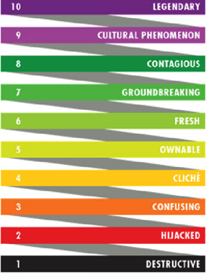
10 Legendary
9 Cultural phenomenon
8 New Category Standard/Contagious
7 Groundbreaking Výborné
6 Fresh Idea(s)
5 Ownable Na brand
4 Cliché. Kliše
3 Confusing Zmatené
2 Hijacked „Unesené“
1 Destructive Destruktivní

Slide 17

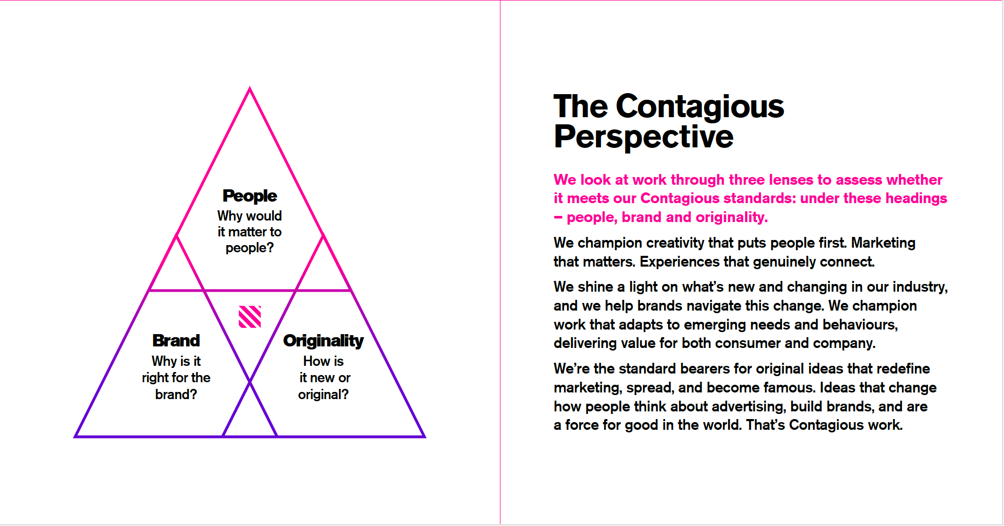

Slide 18
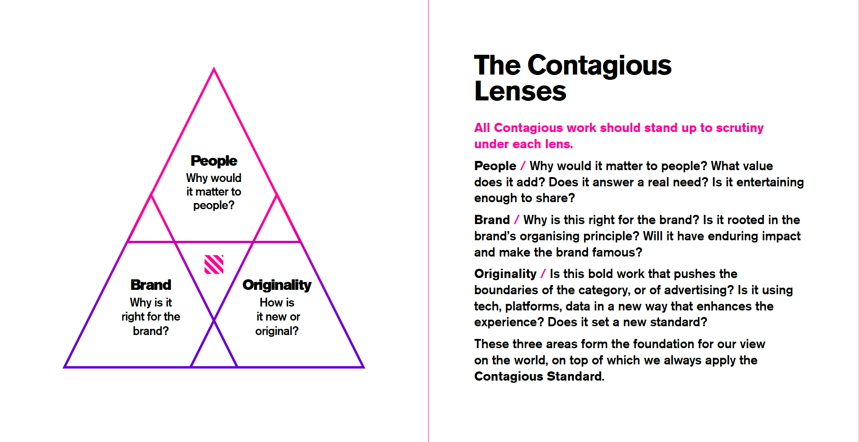

Slide 19
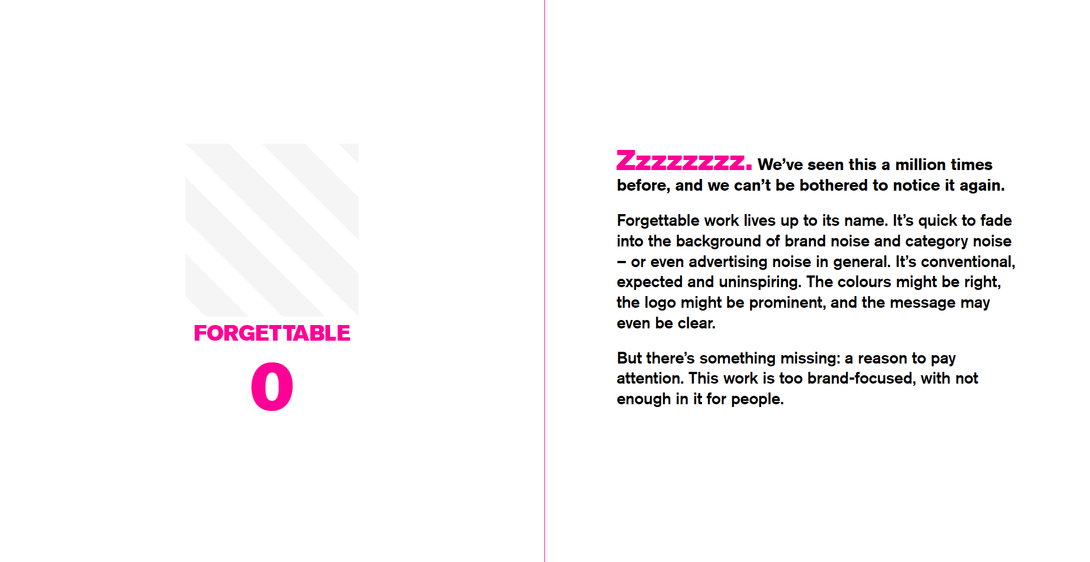

Slide 20


Slide 21


Slide 22


Slide 23


Slide 24


Slide 25
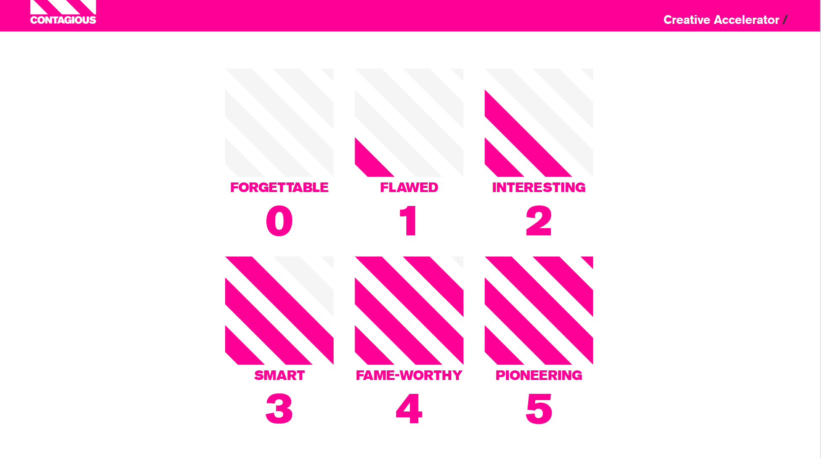

Slide 26
Kalibrace

Slide 27

Hodnota kreativity

Slide 28
Provident

Slide 30
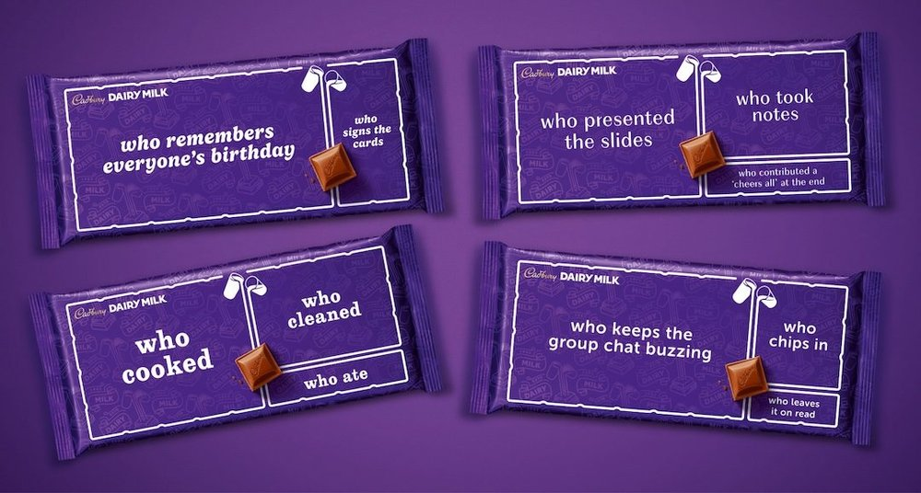
Hodnota kreativity

Slide 31
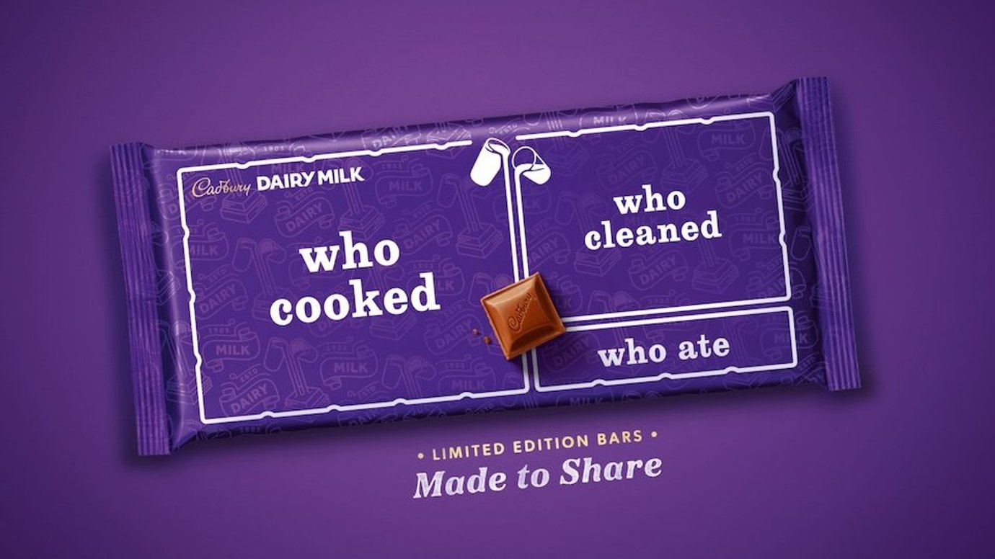

Slide 32
Cadbury’s

Slide 34


Slide 35
Cadbury’s

Slide 37
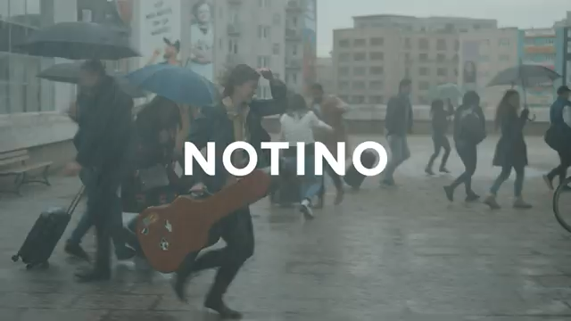

Slide 38
Notino

Slide 40
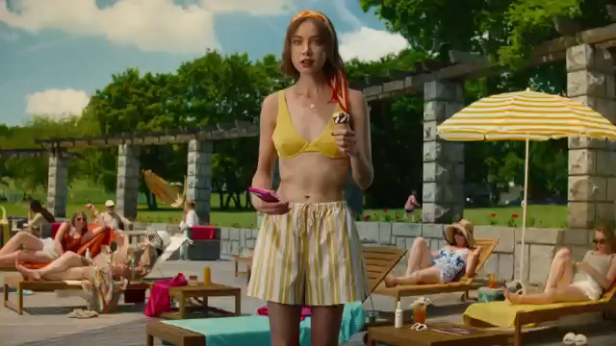

Slide 41
T-mobile

Slide 43
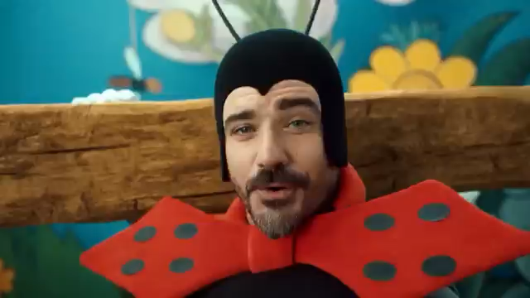

Slide 44
Bauhaus

Slide 46
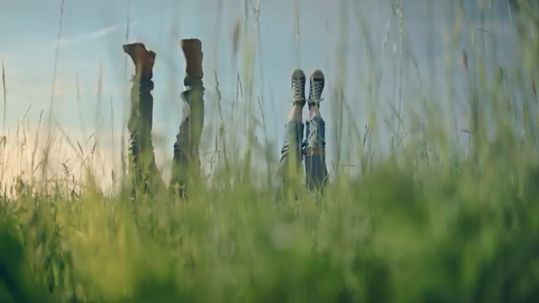

Slide 47
Mattoni

Slide 49
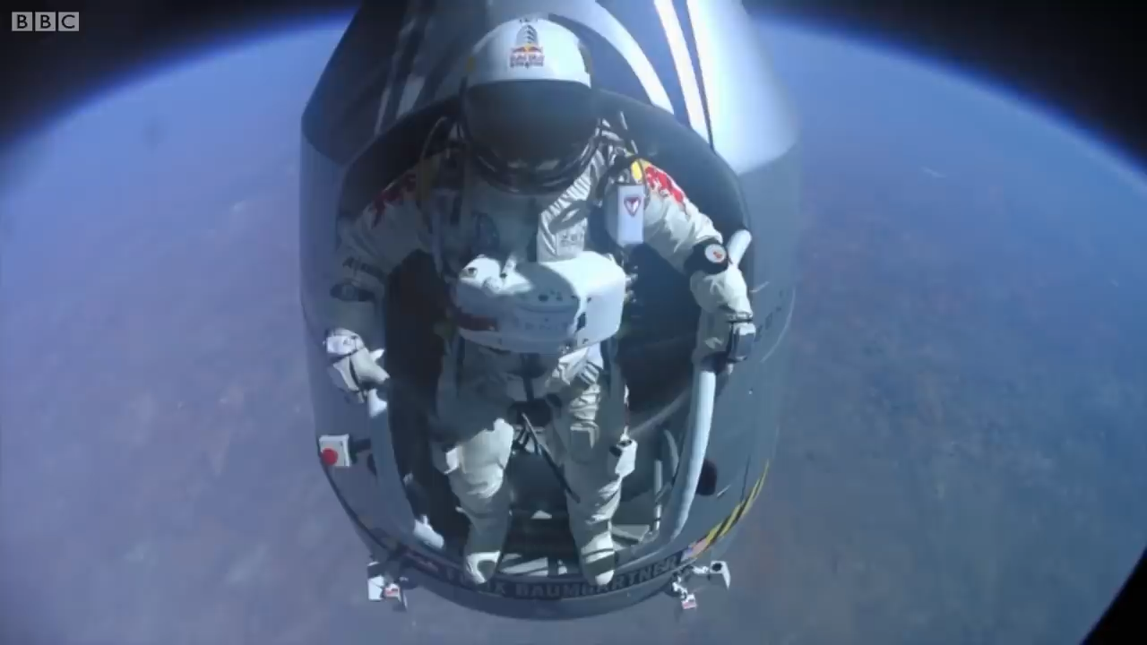

Slide 50
Red Bull

Slide 51
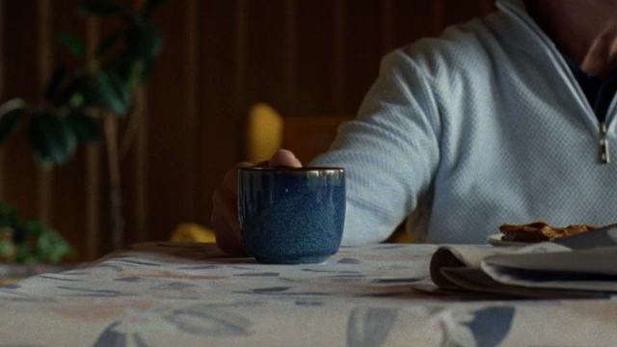

Slide 52
Ikea

Slide 54
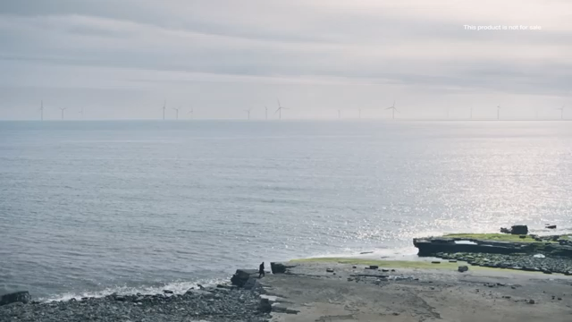

Slide 55
Vattenfall

Slide 57


Slide 58
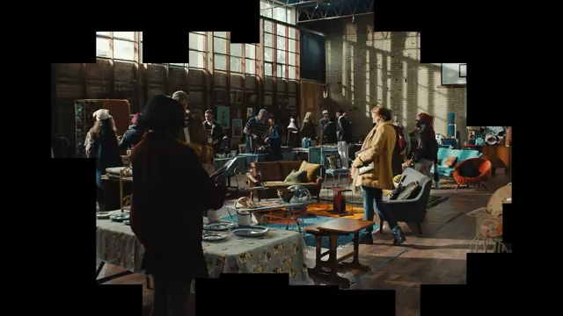

Slide 59
Asos

Slide 61
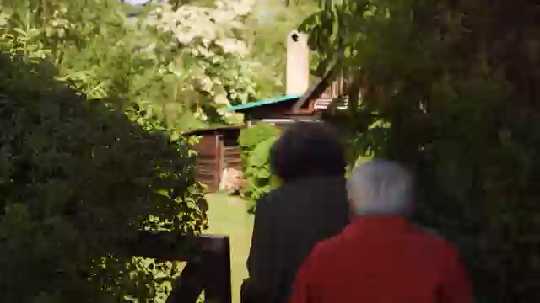

Slide 62
Penny

Slide 64
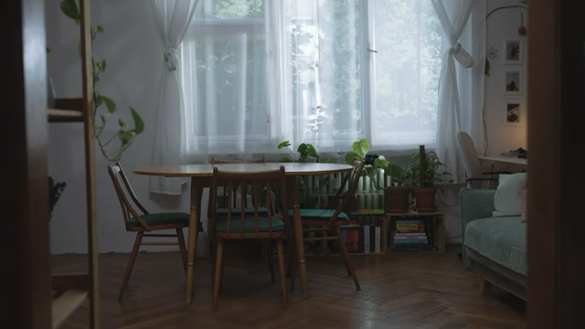

Slide 65
Uniqa

Slide 67
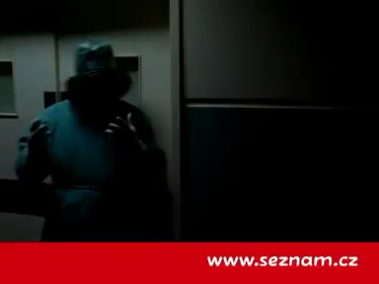

Slide 68
Seznam

Slide 70
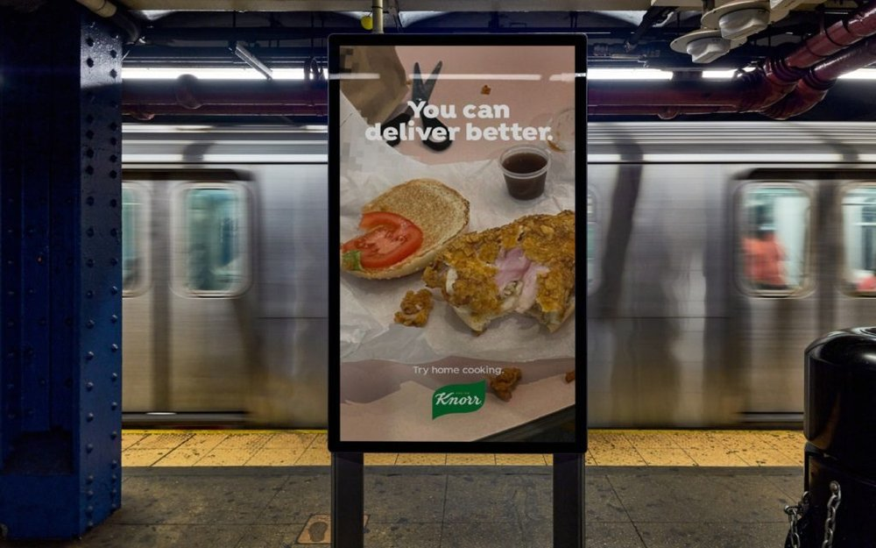

Slide 71
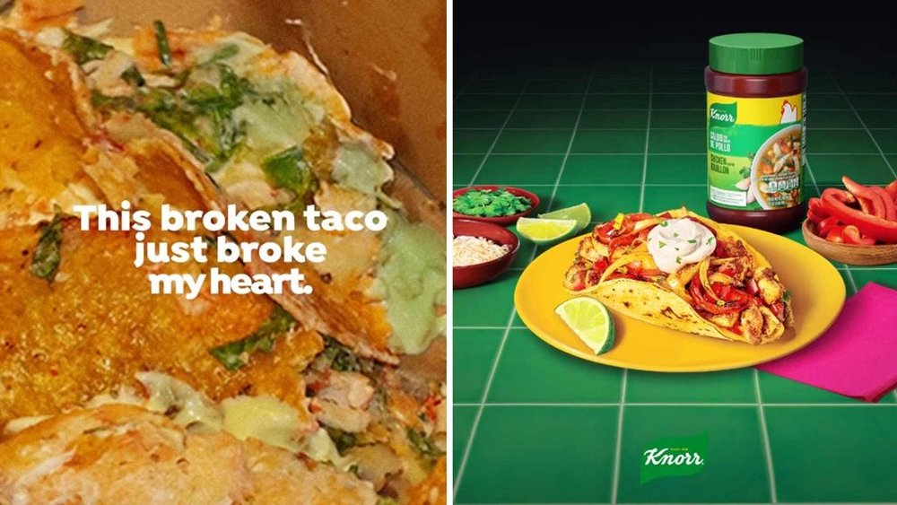

Slide 72
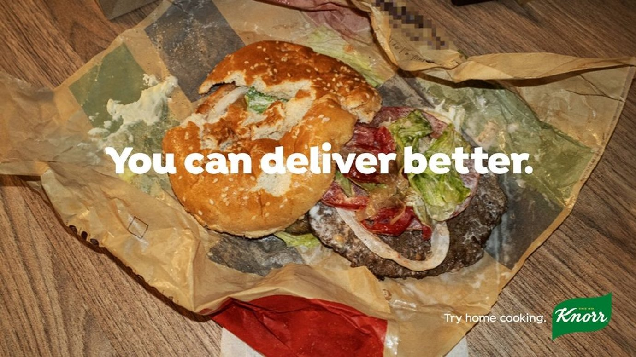

Slide 73
Knorr

Slide 75
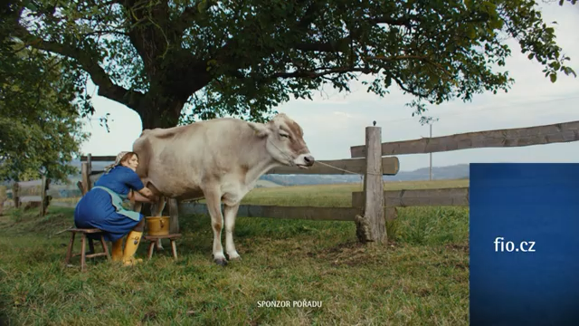

Slide 76
Fio banka

Slide 78
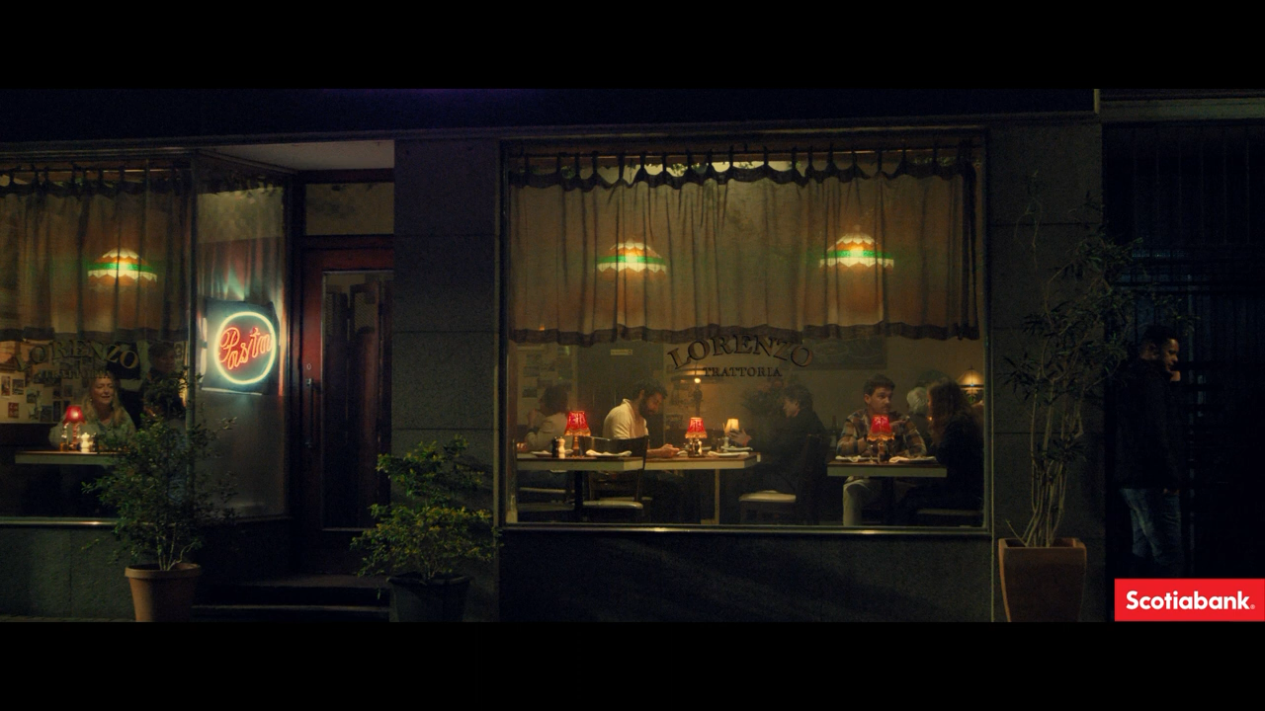
Hodnota kreativity

Slide 79
Scotia Bank

Slide 81

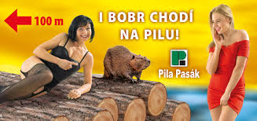
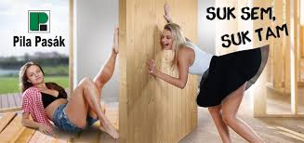


Slide 82
Pila Pasák

Slide 84
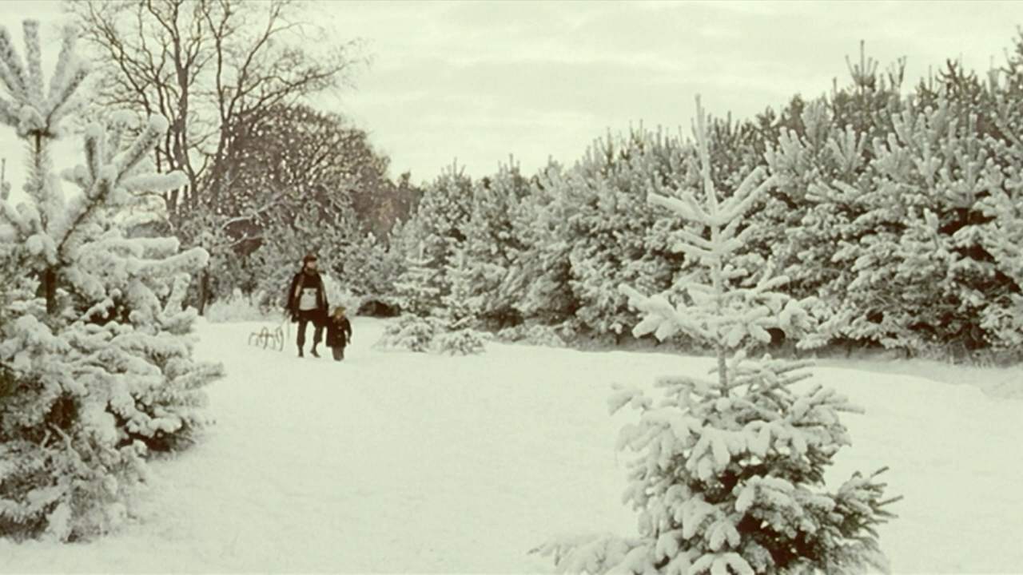

Slide 85
Kofola

Slide 86
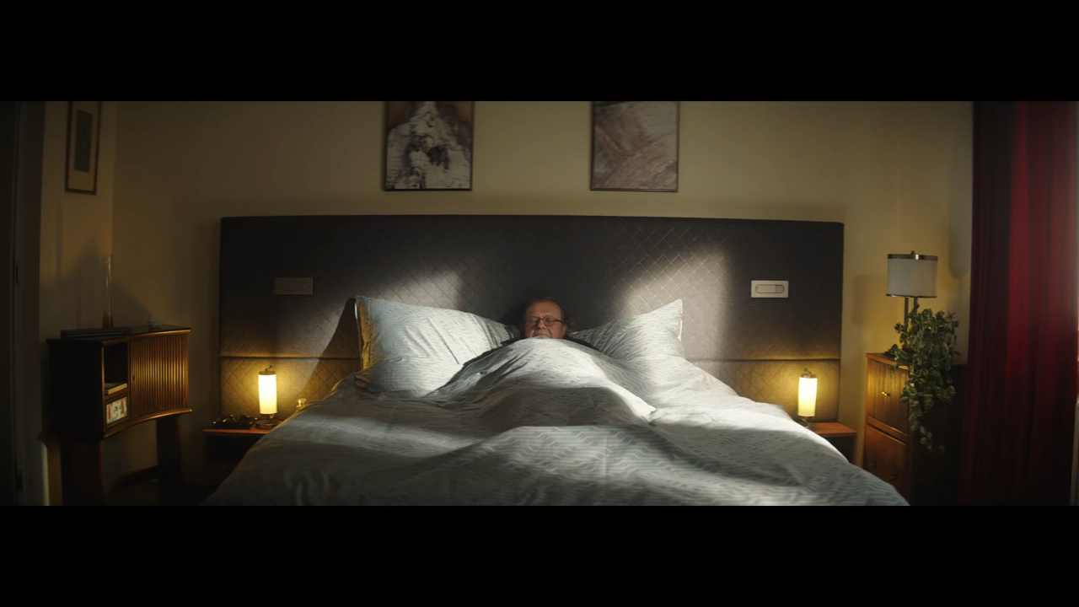

Slide 87
Špak

Slide 88
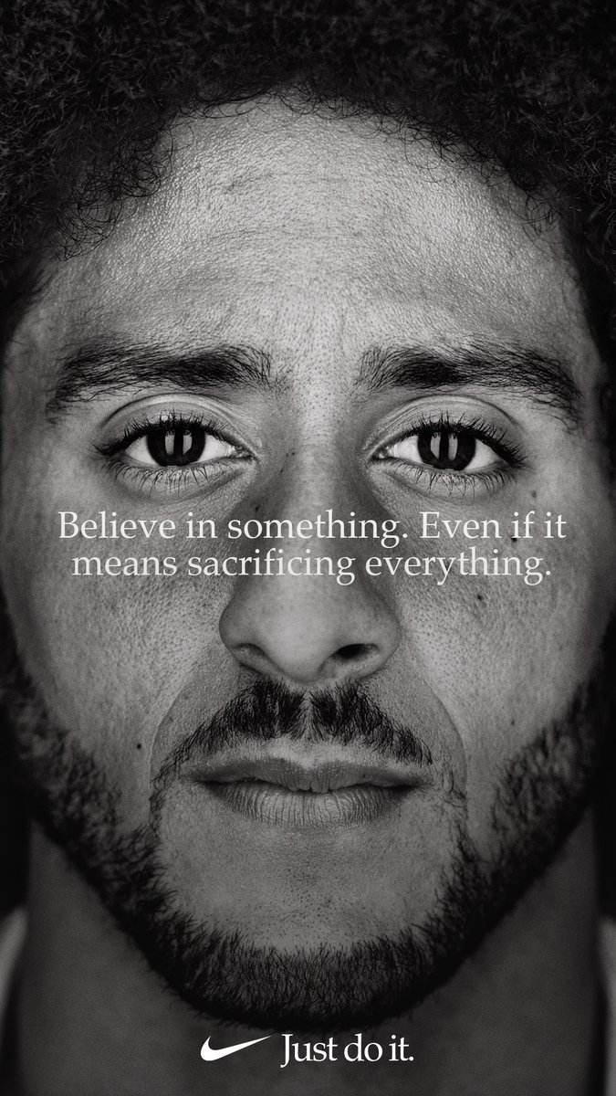

Slide 89
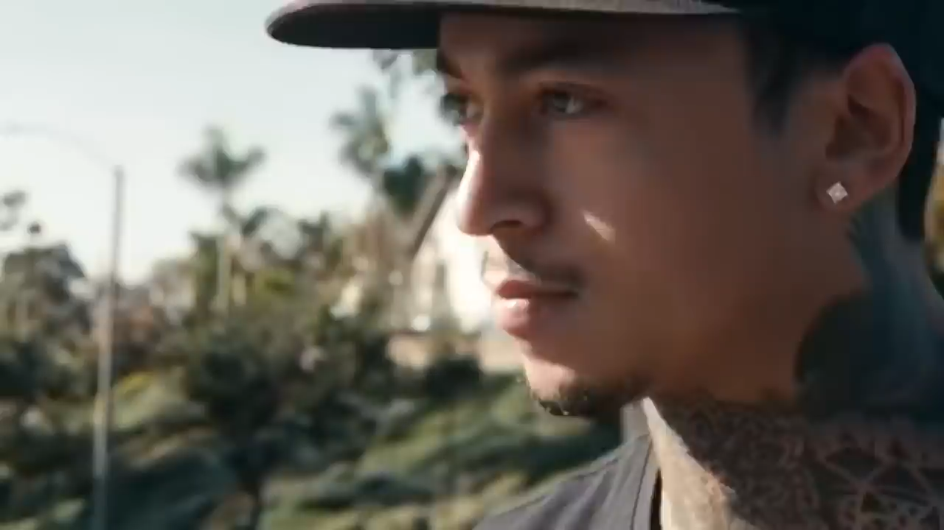

Slide 90
Nike

